Slide 1
7.3 虚拟存储器
虚拟存储器指的是“主存-辅存”层次，它能使计算机具有辅存的容量，接近于主存的速度和辅存的每位成本。使程序员可以按比主存大得多的空间来编制程序，即按虚存空间编址。

Slide 2
两种存储层次的比较
区别：
主存/cache的访问“时间比”较小，典型为10：1。每次传送的基本信息单元较小(字块),几个至几十个字节。
辅存/主存的访问“时间比”达100:1至1000:1。每次传送的基本信息单元较大(段或页),几十至几千字节。
相同：
它们采用的地址变换及映像方法和替换策略，从原理上看是相同的。

Slide 3
主存-辅存信息传送单位和存储管理
主存-辅存层次的信息传送单位可采用几种不同的方案：段、页和段页。
段：按照程序的逻辑结构将程序划分成多个相对独立的部分。段的大小是可变的。
1K
段 1
0K
段1
1K
2K
段2
段5
3K
段3
段3
3K
6K
1K
段4
8K-1
主存用户空间大小 8K
2K
段5

Slide 4
段的管理----段表
段号 主存中的起始地址 装入标记 段长
1 0 1 1K
2 0
3 3K 1 3K
4 0
5 1K 1 2K
段表本身也是主存储器的一个可再定位段。

Slide 5
段式管理
把主存按段分配的存储管理方式成为段式管理。
段式管理系统的优点：段的分界与程序的自然分界对应；段的逻辑独立性使它易于编译、管理、修改和保护，也便于多道程序共享。
缺点：容易在段间留下许多空余的零碎存储空间不好利用，造成浪费。

Slide 6
页式管理
主存的物理空间划分为等长的固定区域，称为页面。页式管理以固定大小(通常为4KB)的页面为单位。
主存用户空间的页面数目
程序按页面大小划分
0页
第0页
1页
第1页
2页
第2页
3页
4页
第3页
5页
6页

Slide 7
页的管理----页表
程序的页号 主存的页号 装入位
0 0 1
1 2 1
2 3 1
3 0
4 0
5 0
6 1 1

Slide 8
页式管理
页式管理的优点：新页调入主存很容易，只要有空白页就可；比段式管理系统的空间浪费要小得多。
缺点：由于页不是逻辑上独立的实体，所以处理、保护和共享都不及段方便。

Slide 9
段页式管理
段式和页式存储管理各有其优缺点，可以采用段和页结合的段页式存储管理系统。程序按模块分段，段内分页，出入主存仍以页为信息传送单位，用段表和页表进行两级管理。它可以按段实现共享和保护，因此可以兼取页式和段式系统的优点。它的缺点是在地址映像过程中需要多次查表。

Slide 10
7.3.2 页式虚拟存储器
在页式虚拟存储系统中，把虚拟空间分成页，称为虚页或逻辑页；主存空间也分成同样大小的页，称为实页或物理页。
虚拟地址到主存实地址的变换由页表实现。
通常，在页表的表项中，还包括装入位、修改位、替换控制位和保护位等组成控制字。
控制字
逻辑页号 实存页号 装入位 修改位 替换控制位 保护位
0
2
1
0
…
…
1
1
1
1
…
…
2
0
0
…
…
3
4
1
0
…
…

Slide 11
页式虚拟存储器结构
页表基址寄存器
页表基地址
页号 页内地址
虚地址
+
控制字 主存页面号
…
…
…
…
页面号 页内地址
实存地址
页表（在主存中）

Slide 12
页式虚拟地址到物理地址的转换
虚拟地址
0 0 1 0 0 0 0 0 0 0 0 0 0 1 0 0
存在位
0
010
1
1
001
1
程序页表
2
110
1
110
3
000
1
12 位偏移
4
100
1
5
000
0
实存(主存)地址
1 1 0 0 0 0 0 0 0 0 0 0 1 0 0
页表在主存中的地址由页表寄存器指出

Slide 13
快表和慢表
页表是保存在主存中的，在访问存储器时，首先要查页表，即使页面命中，也要先访问一次主存去查页表，然后再访问主存才能取得数据，这就相当于主存速度降低了一倍(访问了2次主存)。如果页面失效，要进行页面替换、页面修改，访问主存的次数就更多了。为了减少时间开销，把页表的最活动部分存放在快速存储器中组成快表，快表由硬件组成，称为转换旁路缓冲器(TLB)。它比页表小得多，一般在16~64行之间，快表只是慢表(主存中的页表)的小小副本。

Slide 14
转换旁路缓冲器（TLB）
TLB：translation look-aside buffer, 也称页表Cache，或快表。用快表和慢表实现的虚实地址的转换：
Logical
address
p
disp
TLB中—快表
page
frame
f
page
table
f
disp
physical
address
p
f
TLB
内存中—慢表

Slide 15
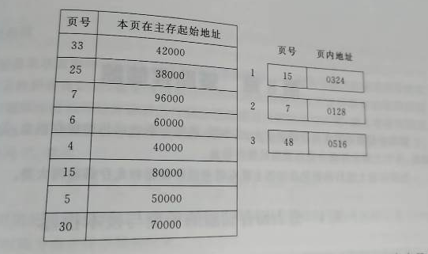
快表 8个存储单元
3个虚拟地址访问主存
主存的实际地址码？

Slide 16
段式虚拟存储器
主存和辅存的管理按程序段为单位进行管理。
程序空间 大小
段1 1K
段2 2K
段3 3K
段4 1K
段5 2K
主存空间 地址
段 表
0 1K
3K
5K
段1
1
0
1
1K
段5
2
0
3
5K
1
3K
4
0
段3
5
1K
1
2K
8K-1
段
段
装
段
号
起
入
长
点
位

Slide 17
段式虚拟存储器虚实地址转换
段表起始地址
段表长度
<
段号2
位移量100
越界
虚地址
段号
段长
基址
+
0
1000
6000
1
600
4000
2
500
8000
主存
3
200
9200
物理地址
8100
段表

Slide 18
7.3.4 虚拟存储器的工作全过程
虚拟地址的结构----程序员看到的虚拟存储空间：
虚地址：
虚拟页号Nv
页内地址Nr
实地址结构(以磁盘为例)：
Nvd
Nd：
磁盘机号
磁头号
柱面号
块号
块内地址

Slide 19
虚拟存储器的工作全过程
外页表的概念：
  把Nv → Nvd（即把一个虚拟页号转换成一个辅助存储器上的具体的物理地址）的表称为外页表。
内页表的概念：
  把Nv变换成主存页号的表称为内表。
虚拟存储器的工作过程如图7.18所示。

Slide 20
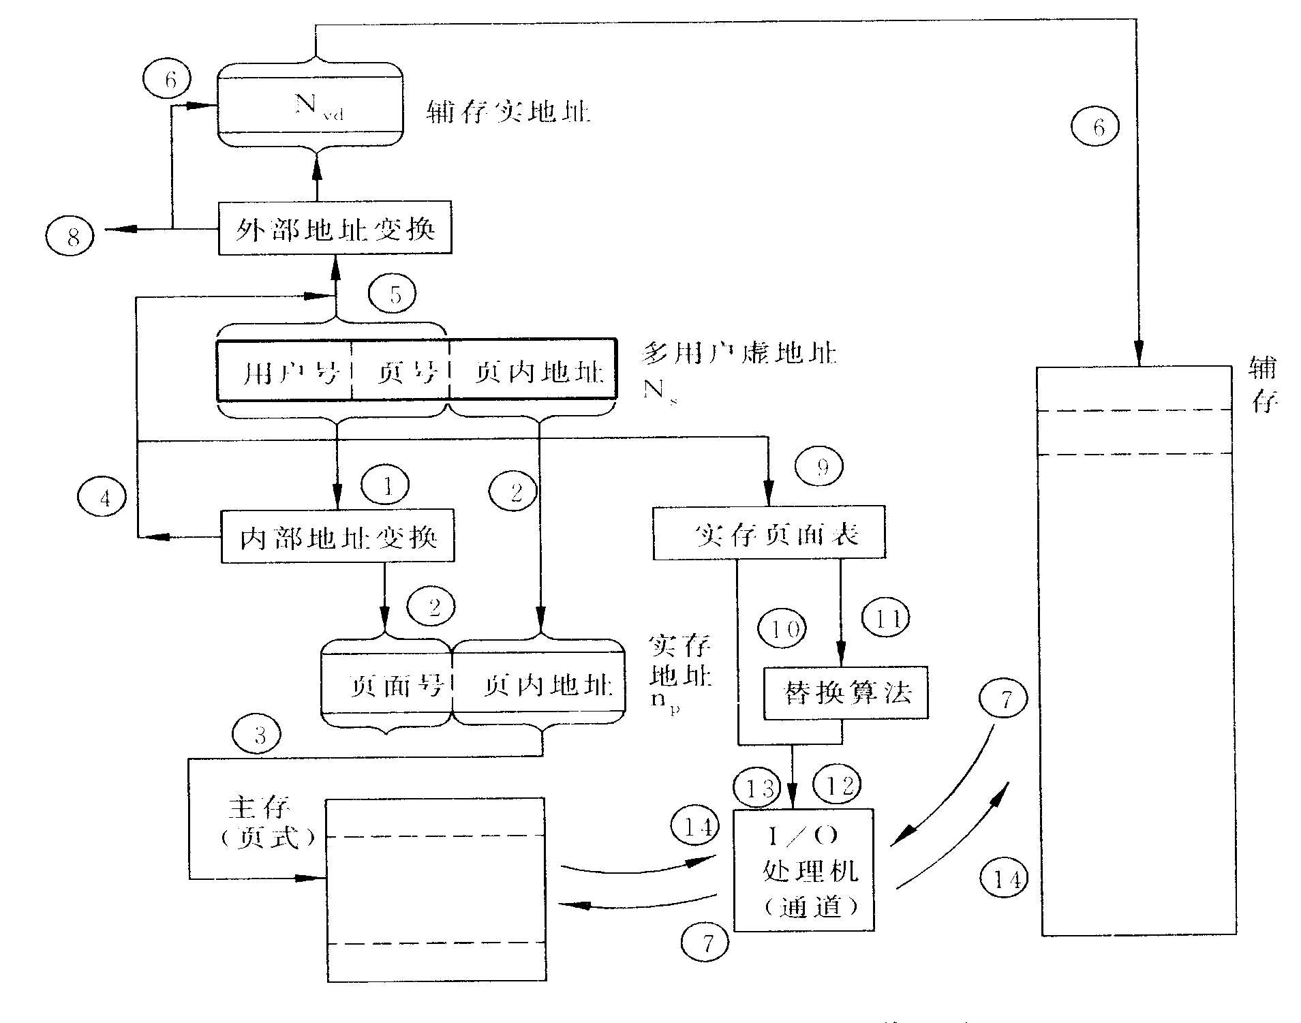
多用户虚拟存储器的工作过程如图所示。

Slide 21
平均存取时间
Cache的容量和块的大小是影响Cache效率的重要因素。通常用“命中率”来测量Cache的效率。
命中率：指CPU所要访问的信息在Cache的比率。
具有Cache的存储器，其平均存取时间：
t_{a} =h•t_{C}+(1-h)(t_{C}+t_{M})
其中： h为命中率
t_{C}为Cache的存取时间
t_{M}为主存的存取时间
Cache系统的效率
η= tc / t_{a} × 100%

Slide 22
例：CPU执行一段程序时，访问cache 4800次，访问主存200次，已知cache存取周期tc=50ns，主存存取周期tm=250ns，求：(1)cache的命中率H。(2)系统平均访问时间ta。(3)cache系统的效率e。

Slide 23
例：CPU执行一段程序时，访问cache 4800次，访问主存200次，已知cache存取周期tc=50ns，主存存取周期tm=250ns，求：(1)cache的命中率H。(2)系统平均访问时间ta。(3)cache系统的效率e。
解：
(1)命中率 H=N_{C}/(N_{C}+N_{m})=4800/(4800+200)=0.96
(2)ta=H.t_{C}+(1-H)(t_{C}+t_{m})=0.96×50+(1-0.96)×(50+250)=60ns
或(4800×50+200×(50+250))/(4800+200=60ns
(3)访问效率：e=(t_{C}/t_{a})×100%=(50/60)×100%=83.33%

